Slide 1

Korišćenje informacija o promenama u svetu rada
Aleksandra Đurović
Tim Beogradske otvorene škole​
Ova licenca dozvoljava vama (ili drugim stranama) da delite, prerađujete, izmenite i razvijate ovaj materijal u nekomercijalne svrhe, pod uslovom da citirate Connect! partnere na projektu i da materijal koji kreirate licencirate pod istim uslovima.

Slide 2
Uloge karijernog vođenja
Adaptivno karijerno vođenje
Pomaganje ljudima da se suoče sa promenama.
Prošireno karijerno vođenje
Podsticanje osoba da razmišljaju izvan okvira plaćenih poslova.
Emancipatorno karijerno vođenje
Prepoznavanje ograničenja šta ljudi mogu da postignu unutar trenutnih (ili budućih) sistema.
Podsticanje razvoja veština kojima se može odgovoriti na ove promene.
Uzimanje u obzir volontiranja, aktivnosti u slobodno vreme i angažovanja u zajednici pored plaćenog posla.
Osporavanje ideje da je samo plaćeni posao „pravi“, „autentičan“ i „koristan“ u poređenju sa drugim vrstama poslova.
Izvor: https://adventuresincareerdevelopment.wordpress.com/2019/11/22/are-the-robots-taking-over/

Slide 3
Pomaganje osobama da daju smisao promenama u svetu rada
Pomaganje zaposlenima da nađu, evaluiraju i primene informacije vezane za karijeru prilikom donošenja karijernih odluka i pravljenja karijernih planova
Pomaganje zaposlenima da se suoče sa stalnim promenama u njihovim trenutnim poslovima, kao i da ostanu zapošljivi kroz kontinuirano obrazovanje i učenje
Pomaganje zaposlenima da prepoznaju potrebe za učenjem i obukom, kao i da nađu i uspešno završe programe obuke i obrazovanje

Slide 4
Aktivnosti pripreme mogu da budu deo svih karijernih intervencija ili mogu da budu programi za sebe
–
Priprema za karijerne promene - Karijerna adaptibilnost
„zdravo stanje obazrivosti u odnosu na pretnje karijeri kao i obraćanje pažnje na resurse i mogućnosti koji omogućavaju napredak. Najvažnije, pripremljenost može da vodi ka korišćenju proaktivnih strategija za savladavanje prepreka, obezbeđivanju podrške, kao i da se na druge načine zagovara za budućnost nečije karijere… [To] omogućava fokus na anticipiranju, suočavanju, i koliko je moguće oporavku od nepovoljnih životnih događaja u vezi sa radom.“
Lent, 2013

Slide 5
Za neke radnike, obnova ili optimizacija karijere može da bude opcija koja može biti podržana raznim aktivnostima
Svesni napor, kada je to moguće, da se steknu potrebne veštine i prošire interesovanja (npr. usavršavanje tehničkih veština, traženje mogućnosti za liderstvo)
Obogaćivanje trenutnog posla kroz pregovaranje za preuzimanje željenih radnih zadataka; pisanje idealnog opisa posla i razmatranje koji njegovi delovi mogu biti primenjeni, bilo kroz sopstvene napore ili uz podršku
Uključivanje u organizacione i građanske aktivnosti, kao što je mentorstvo mlađih kolega.

Slide 6
Neki radnici, naročito radnici koji rade na nesigurnim poslovima, možda neće imati ove opcije pošto se mogu suočiti sa dugoročnim gubitkom posla ili prekidima u radu
Intervencije pripravnosti za hitne slučajeve mogle bi biti korisne – pružanje podrške radnicima, da bez obzira na njihovu trenutnu sigurnost posla planiraju neželjene ili traumatične radne situacije.
Fokus bi bio na predviđanju verovatnoće događaja; razvoj strategija, resursa i sistema podrške za suočavanje sa događajima koji mogu da se dogoditi; uspostavljanje osećaja efikasnosti snalaženja u takvim situacijama kako bi se pomoglo istrajnosti u stresnim uslovima; i razvoj rezervnih planova u slučaju da je nečiji željeni plan nedostižan ili se javljaju nepremostive prepreke
Takav pristup se zasniva na predviđanju scenarija „Šta ako?“. Na primer, šta bi klijenti uradili ako bi ostali bez posla sledeće godine, ili sledećeg meseca, ili sutra?

Slide 7
Odgovor na karijerne teškoće u promenljivom svetu rada
Tehnološke promene
Set novih veština za nove i promenljive radne zadatke i zanimanja
Globalizacija
Set kompleksnih veština – uključujući socijalne veštine i veštine rada na više stvari u isto vreme
Demografske promene
Usavršavanje veština
Klimatske promene
Set novih veština za nove i promenljive radne zadatke i zanimanja
Povećanje važnosti pomaganja radnicima da se adaptiraju i usavrše svoje veštine tokom svoje karijere

Slide 8





Koje veštine radnici treba da nauče da se bolje uklope u promenljivo tržište rada?
Kako da poslodavci budu sigurni da su osobe koje rade u njihovim organizacijama adekvatno pripremljene, kako bi se odgovorilo na nove zahteve?
connect-erasmus.eu

Slide 9
Odgovor na karijerne teškoće u kontekstu tehnoloških promena
Sa automatizacijom rutinskih zadataka, biće sve veći naglasak na veštine koje je teže automatizovati
Meke veštine kao što su veštine komunikacije, rada u timu, liderstva, rešavanja problema, spremnosti za učenje i samostalnu organizaciju
Digitalne veštine – IKT generičke veštine, kao što su veštine za korišćenje alata za komunikaciju i pretragu informacija

Slide 10
Odgovor na karijerne teškoće u kontekstu demografskih promena u promenljivom svetu rada
Promene u radnom veku i demografske promene, kao i migracije, kreiraju nove izazove za stručnjake koji pružaju podršku karijernom razvoju zaposlenih

Slide 11
Odgovor na karijerne teškoće u kontekstu demografskih promena u promenljivom svetu rada
Postoji snažna potreba za uslugama karijernog vođenja za osobe svih uzrasta
Postoji povećana potreba da starije osobe nastave sa radom – stoga je karijerna podrška za starije osobe veoma važna
Rodna pitanja – postoji potreba za povećanjem učešća žena na tržištu rada
Pružanje karijenih opcija za migrante, za osobe sa invaliditetom, kao i za druge osobe isključene sa tržišta rada

Slide 12

Odgovor na uticaj klimatskih promena na svet rada kroz zeleno karijerno vođenje
Zeleno karijerno vođenje bavi se pitanjima održivog razvoja, svesti o važnosti zaštite životne sredine i odgovornosti za ekosistem.
Ono ohrabruje pojedince da razmotre posledice njihovih karijernih izbora na životnu sredinu i ohrabruje organizacije koje ozbiljno shvataju svoju društvenu odgovornost da obraćaju više pažnje na pitanja održivosti.
Zeleni izazov za karijerne praktičare jeste kako da oni uključe svoje klijente u razmatranje pitanja u kakvom svetu žele da žive i kako vide svoje ulogu u tome.

Slide 13
Moguće uloge zelenog karijernog vođenja
Karijerno vođenje treba da ima aktivnu ulogu u obezbeđivanju mogućnosti za obrazovanje i obuku kojima se ostvaruje pozitivan efekat na životnu sredinu
Efekti karijernog vođenja treba da bude mereni ne samo ekonomskim standardima, već i prema tome koliko doprinose zaštiti životne sredine (povezivanjem ciljeva zaštite životne sredine sa aktivnostima karijernog vođenja)
Karijerno vođenje treba da uzme u obzir i da podigne svest o efektima koji karijerni izbori imaju na životnu sredinu. Informativni materijali o karijernim opcijama treba da uključe informacije o zaštiti životne sredine.
I sami karijerni praktičari treba ispitaju sopstvene prakse: koliko zelene su njihove prakse recikliranja otpada, smanjenja potrošnje energije itd.

Slide 14

Politike i prakse karijernog vođenja u doba pandemije
Mnoge zemlje su investirale u karijerno vođenje kao deo svog odgovora na pandemiju.
Brza primena novih tehnologija bila je od najveće važnosti za sprovođenje aktivnosti karijernog vođenja.
Zabeleženo je povećanje potražnje za karijernim vođenjem, a naročito za informacijama o tržištu rada, podrškom u traženju posla, prilikama za sticanje prekvalifikacije i prilikama za obrazovanje i obuke.
Karijerno vođenje može da pruži podršku u oporavku posle pandemije. Ispitanici u istraživanju su potvrdili potencijal karijernog vođenja da doprinese opravku u pogledu efikasnog ulaganja u obrazovanje, razvoja veština, efikasnosti na tržištu rada i socijalnog uključivanja.

Slide 15
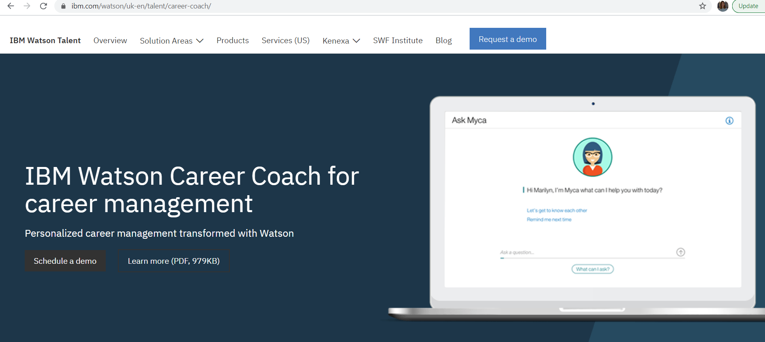
Implikacije za karijere stručnjaka koji pružaju podršku karijernom razvoju?
Razvoj ekspertize u oblastima pružanja pomoći i podrške koje zahtevaju tehnološka znanja (npr. korišćenje tehnologije za tehnike samoprocene i prikupljanje informacija u vezi sa karijerom)
Digitalno karijerno vođenje je jedna od ključnih kompetencija
Tehnologija može pružiti pomoć za rutinske aspekte karijernog planiranja/promene, dok će ljudi imati više vremena da pomognu sa pojedinim teškoćama u vezi sa donošenjem odluka ili kompleksnijim karijernim izazovima

Slide 16

Kako vam se čine ovi podaci?
Kakva je vaša perspektiva na ovu temu?
Koje veštine će biti najvažnije? Kako ih razviti na planski način?

Slide 17
Da li promena koncepta karijernog vođenja i savetovanja tokom vremena takođe reflektuje promene u svetu rada?
Više o ovome možete pročitati ovde:
Herr, E. L., & Shahnasarian, M. (2001). Selected milestones in the evolution of career development practices in the twentieth century. The Career Development Quarterly, 49(3), 225-232.
Ovu temu možete dalje istraživati…

Slide 18
Sledeći koraci…
Na početku sledeće lekcije možete naći više informacija o posledicama ovih promena za preduzeća…

Slide 19
Reference
Cedefop; European Commission; ETF; ICCDPP; ILO; OECD; UNESCO (2020). Career guidance policy and practice in the pandemic: results of a joint international survey – June to August 2020. Luxembourg: Publications Office of the European Union. http://data.europa.eu/doi/10.2801/318103
Bergmo-Prvulovic, I. (2017). Demographic changes and the need for later career opportunities. Dyskursy Młodych Andragogów, 18, 187-206.
Di Fabio, A., & Bucci, O. (2016). Green positive guidance and green positive life counseling for decent work and decent lives: Some empirical results. Frontiers in psychology, 7, 261.
Hirschi, A. (2018). The fourth industrial revolution: Issues and implications for career research and practice. The career development quarterly, 66(3), 192-204.
Lent, R. W. (2018). Future of work in the digital world: Preparing for instability and opportunity. The Career Development Quarterly, 66(3), 205-219.
Plant, P. (2020). Paradigms under Pressure: Green Guidance. Nordic Journal of Transitions, Careers and Guidance, 1(1).

Slide 20
Hvala na pažnji!
Pitanja?

